Slide 1
大中票券債券市場展望雙週報
2026/01/05
Peter Tsai

Slide 2
市場回顧
最近二週，美債10y利率走勢主要呈現區間整理格局。主要因為年底期間，交易不熱絡且較無重量數據影響。上週五收在4.1907%。台債市場等殖系統近期交易清淡，惟受到美債偏高整理影響，債市氣氛較為偏空，上週五利率上漲。面對公債籌碼可能增加的疑慮，交易商追價心態保守。上週收盤，10y利率收在1.40%。

Slide 3
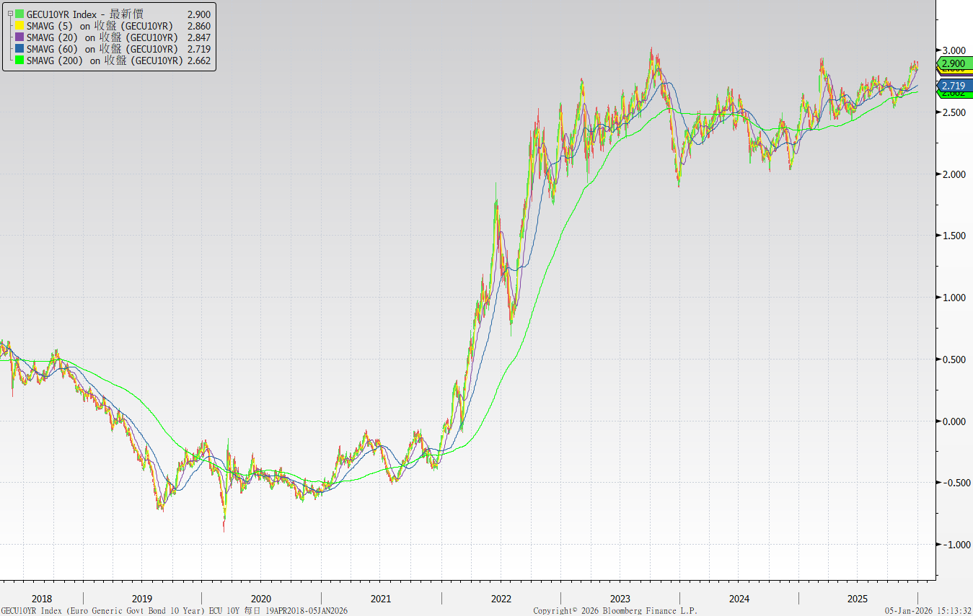
歐債十年期利率走勢圖

Slide 4
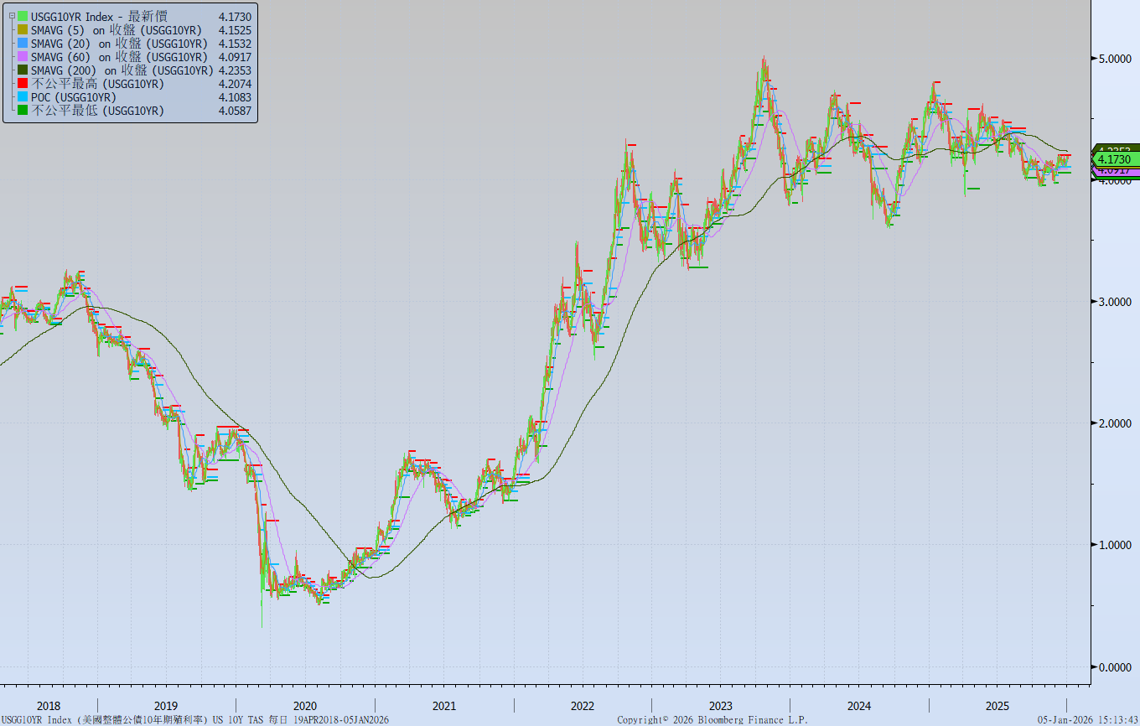
美債十年期利率走勢圖

Slide 5
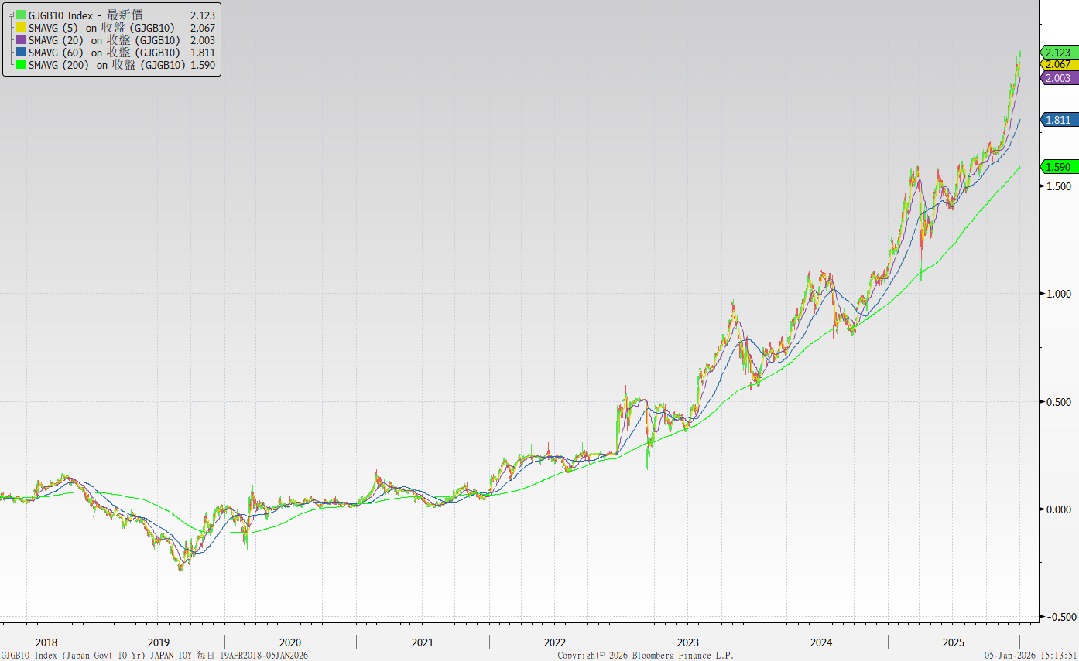
日債十年期利率走勢圖

Slide 6
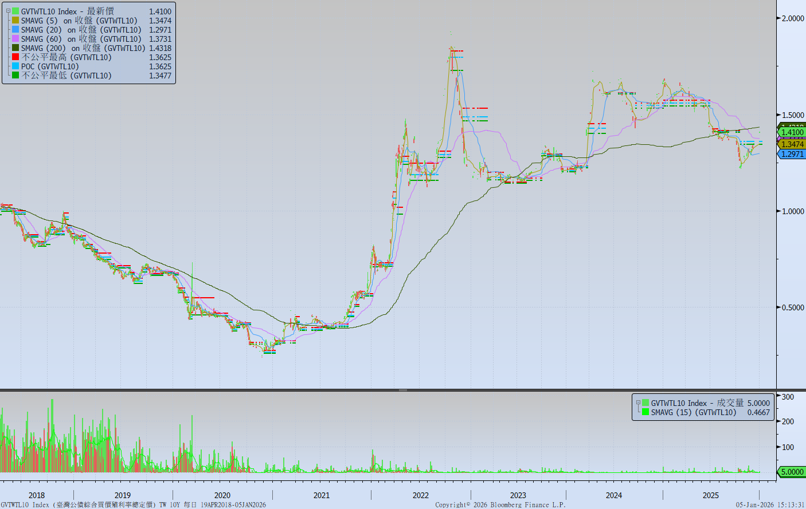
台債十年期利率走勢圖

Slide 7
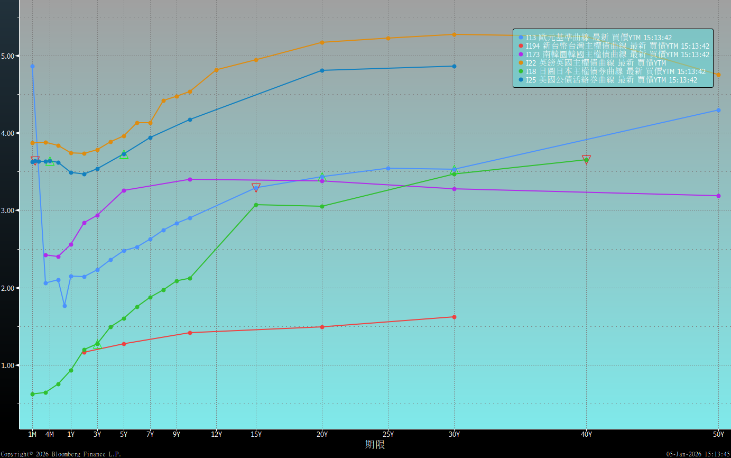
主要國家殖利率曲線

Slide 8
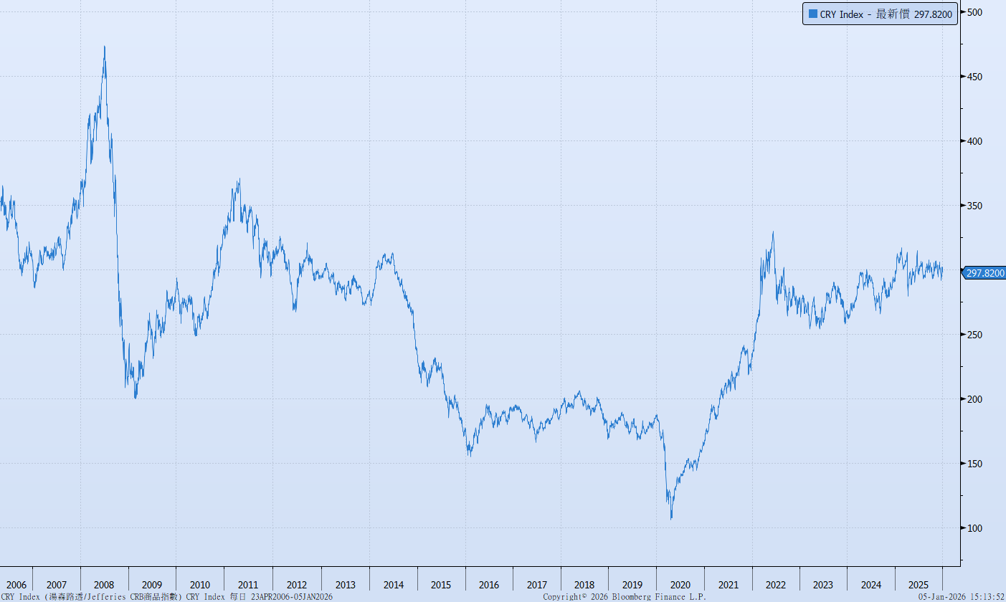
原物料指數

Slide 9
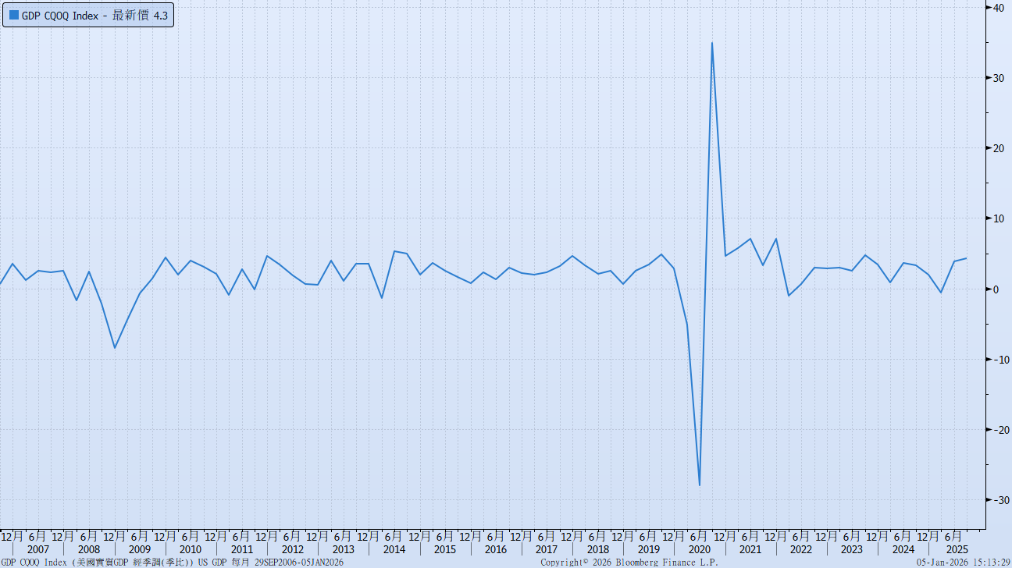
美國GDP成長率

Slide 10
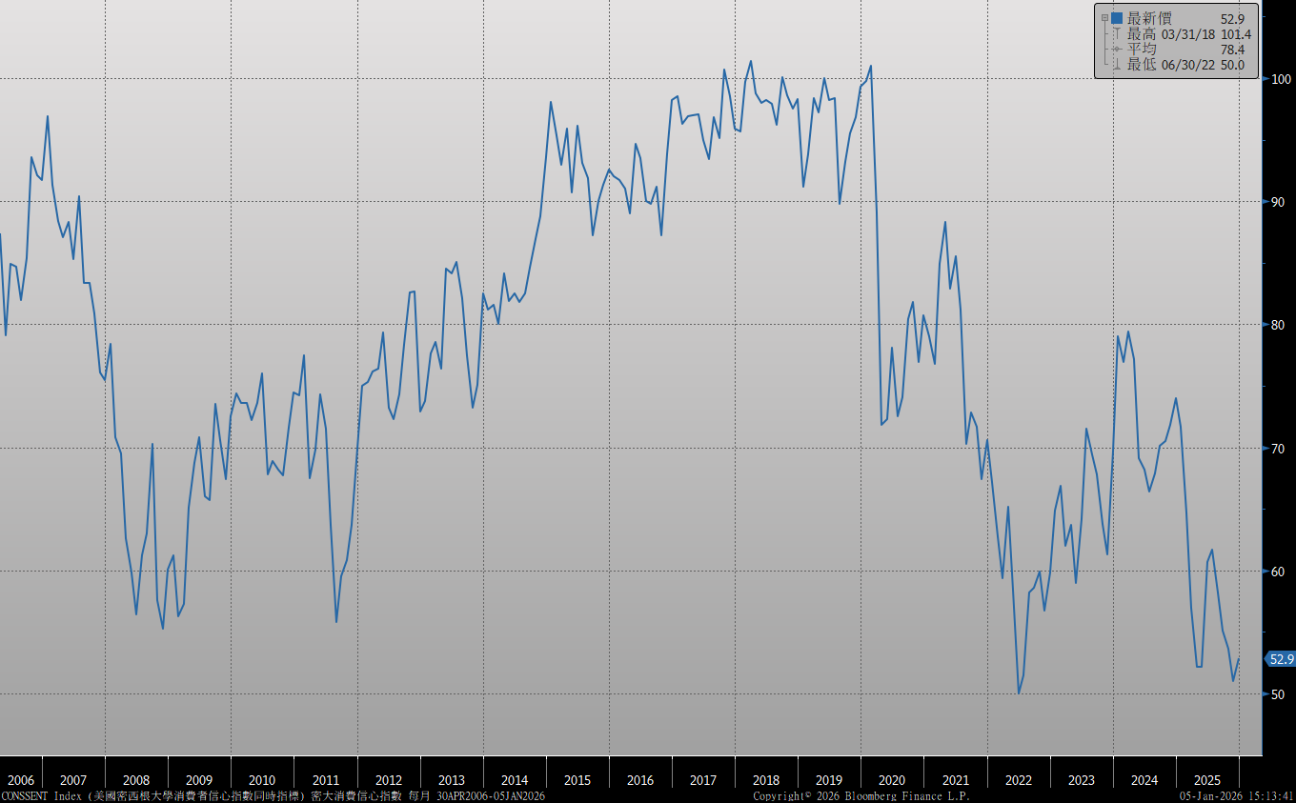
密大消費信心

Slide 11
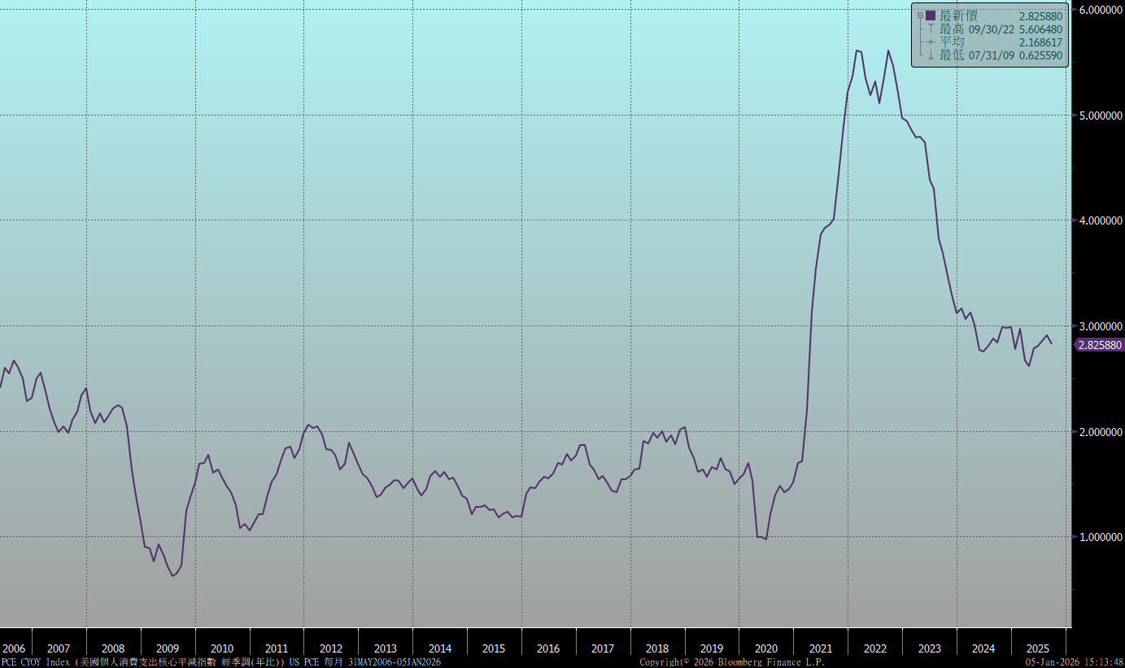
美國個人消費支出核心平減指數 經季調(年比)

Slide 12
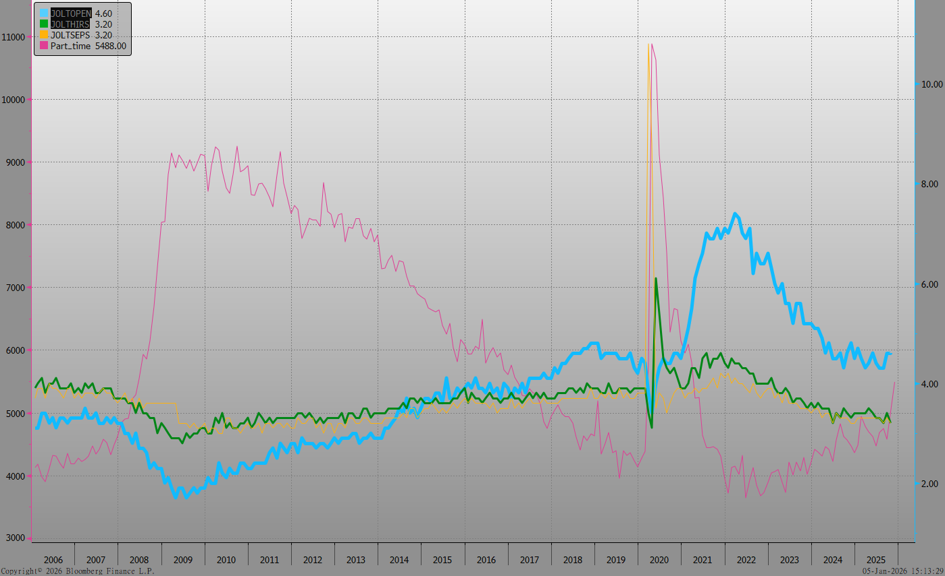
美國就業情況

Slide 13
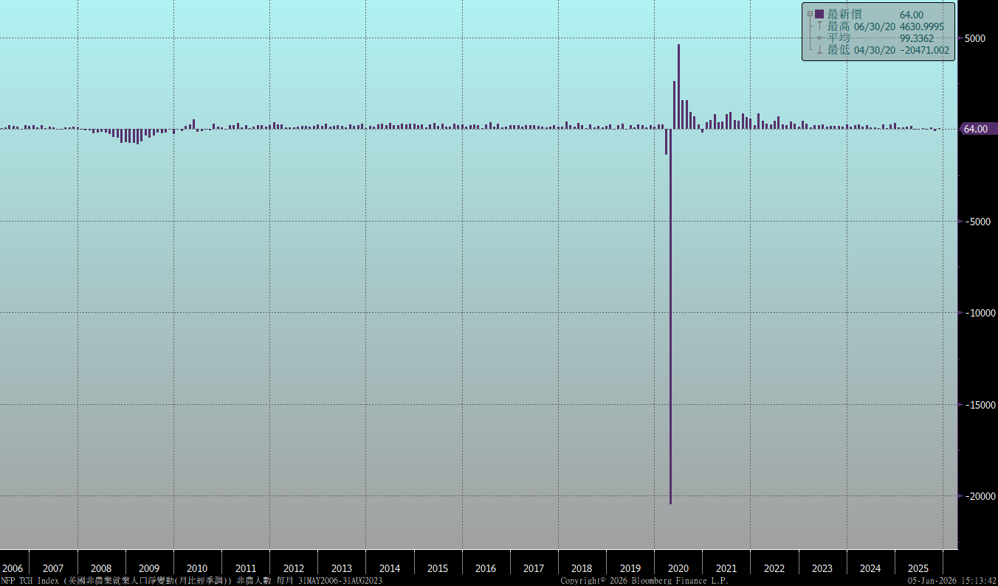
美國非農就業人數

Slide 14
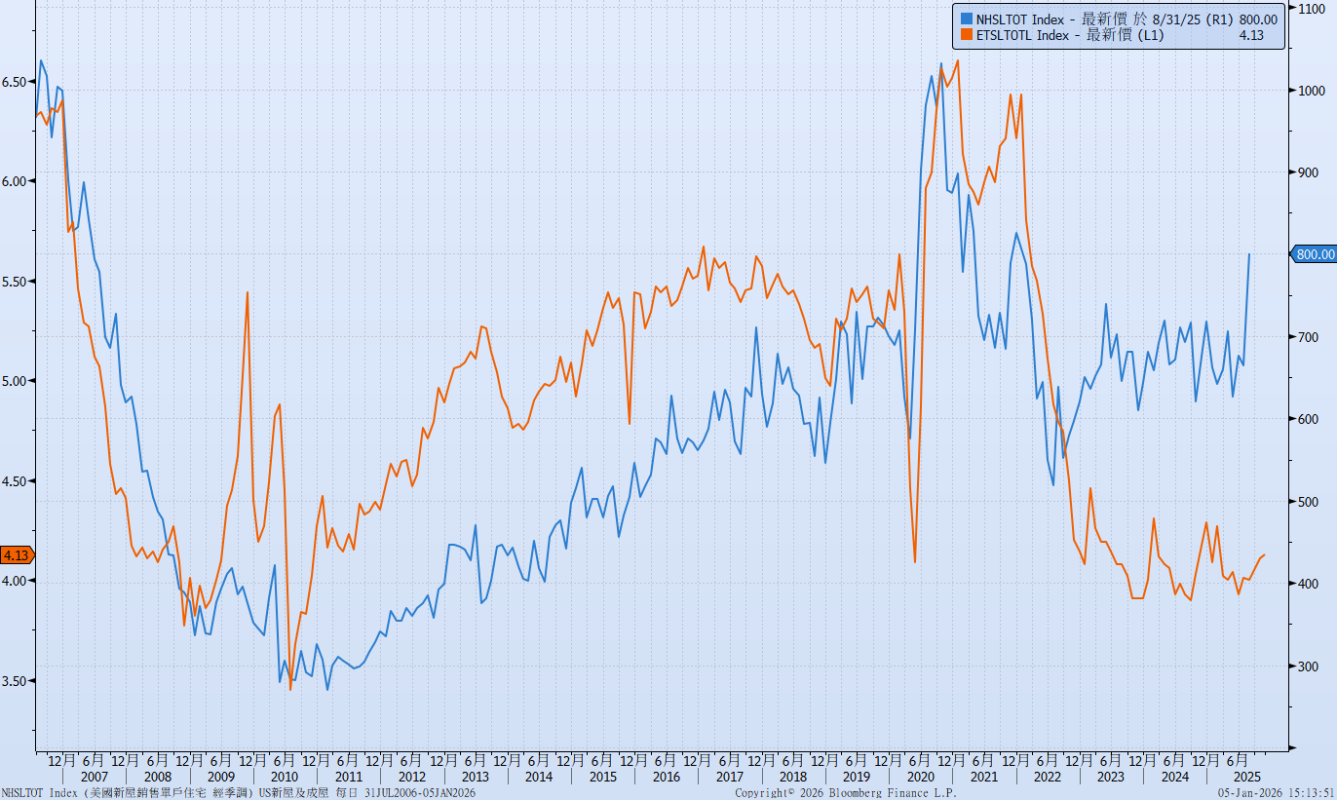
美國新屋及成屋銷售

Slide 15
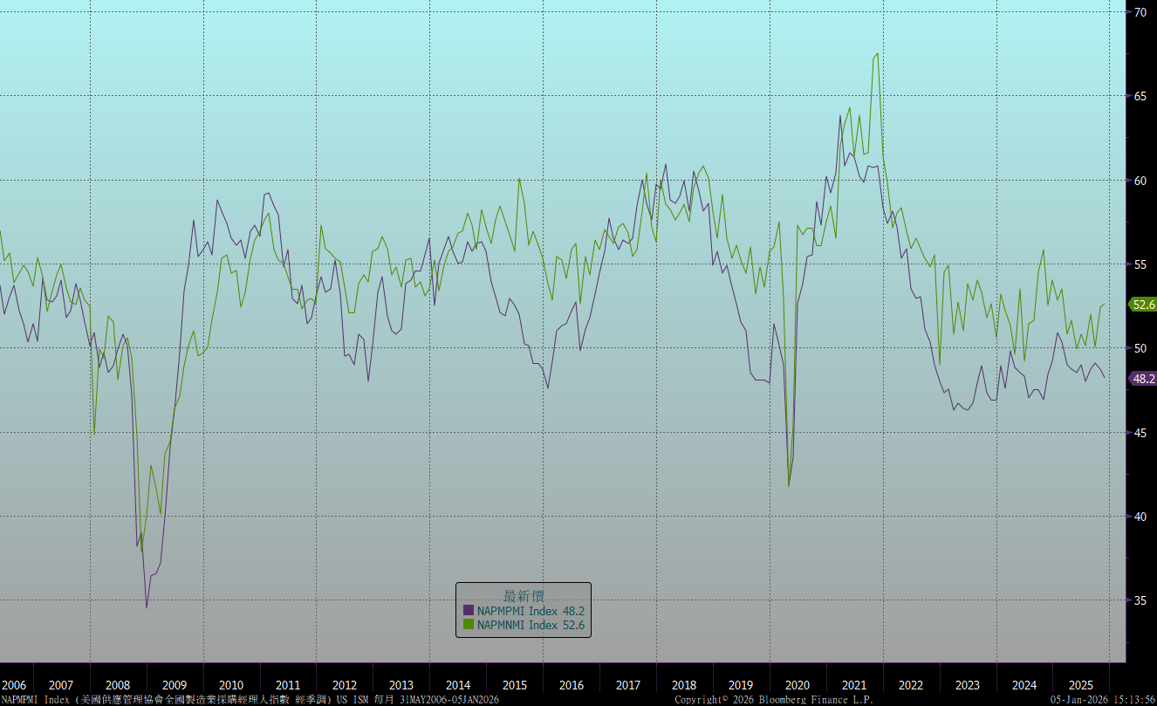
ISM指數

Slide 16
經濟數據預報

Slide 17
市場展望
從利率走勢看，美債10y利率月線已轉為上行，季線則趨平，走勢目前呈現橫盤整理格局。
經濟數據方面，即將公布台灣12月CPI數據。美國12月非農就業報告，美國12月ISM製造業指數與12月ISM服務業指數。美國方面，目前數據顯示經濟前景不差，但因聯準會主席即將更換，猜測有額外降息機會，導致利率陷於盤整。台債市場，除受到美債利率走勢影響外，雖然第一季的發債金額小於到期金額，但未來國防預算若增加，可能會提高債券供給之疑慮，令交易商保守以對。5年期IRS利率偏高檔整理，多次在2.0%附近測試。債券操作上，台債可先觀望，美元債伺機調整存續期間。

